Slide 1
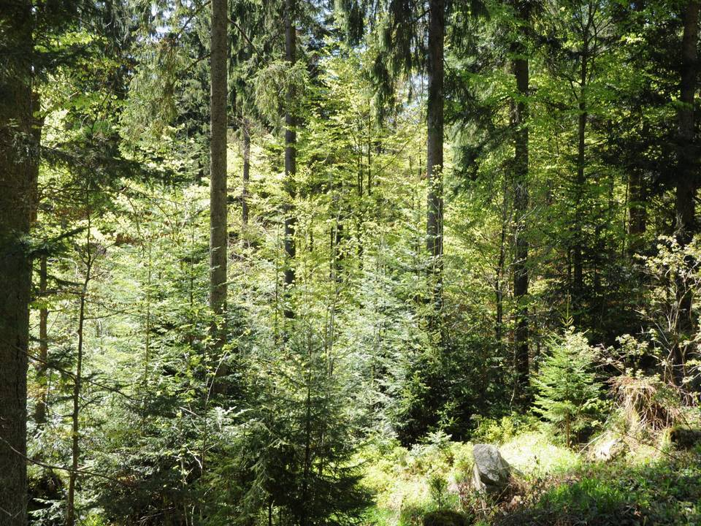

1. Gliederung
Zabývejme se zásadními problémy!
Seminář PSP, 10.6.2019
Milan Hron,
předseda PSB
<číslo>
Notes:
<číslo>

Slide 2
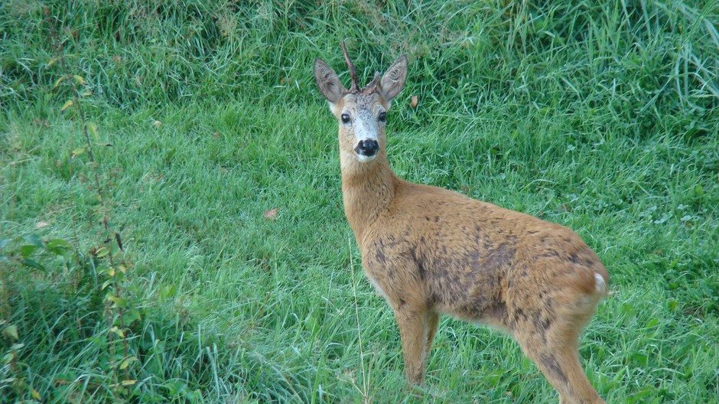
Ano, opět s tím obtěžujeme.
Ne deklarovaná kvalita trofejí, ale zejména hodně zvěře.
To je skutečný cíl současné české myslivosti.
Čest výjimkám.
Podívejte se, proč…
Notes:
<číslo>

Slide 3
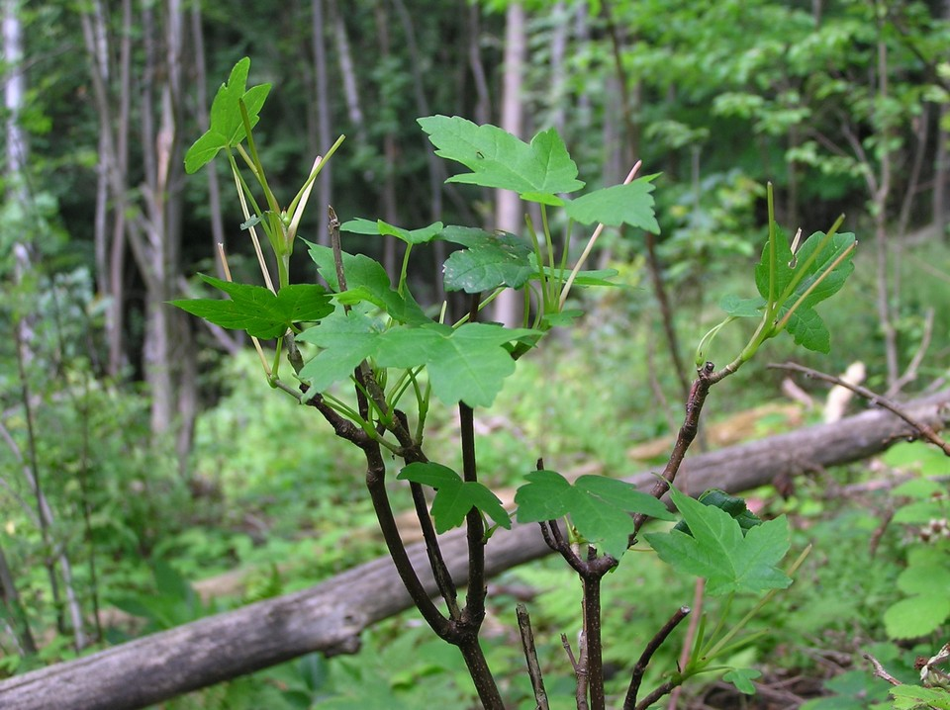
Ano, opět s tím obtěžujeme.
Cokoliv, co neroste za stále funkčním plotem, nebude dříví, ale maximálně „biomasa“.
Opakovaně okusovaný javor klen.
Podívejte se, proč…
Notes:
<číslo>

Slide 4
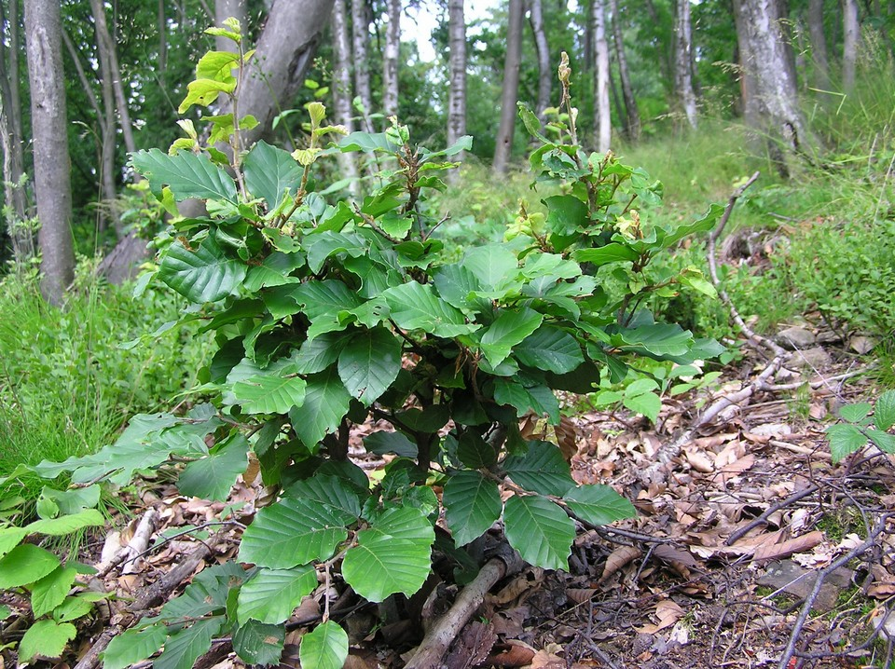
Mnoho let soustavného okusu, investic vlastníka do nátěrů a oplocení, nebo rezignace.
Opakovaně okusovaný buk
Notes:
<číslo>

Slide 5
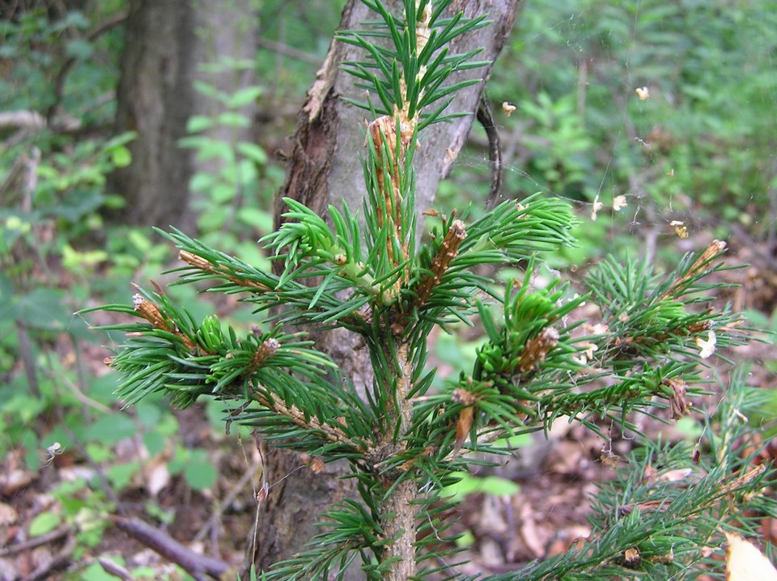
Zcela imunní není ani nejoblíbenější lesníkova dřevina - smrk.
Notes:
<číslo>

Slide 6
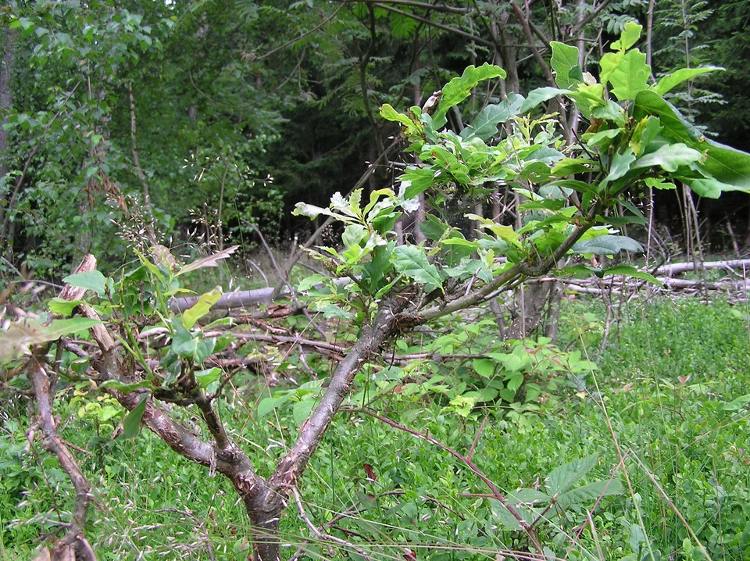
… natož dub
Notes:
<číslo>

Slide 7
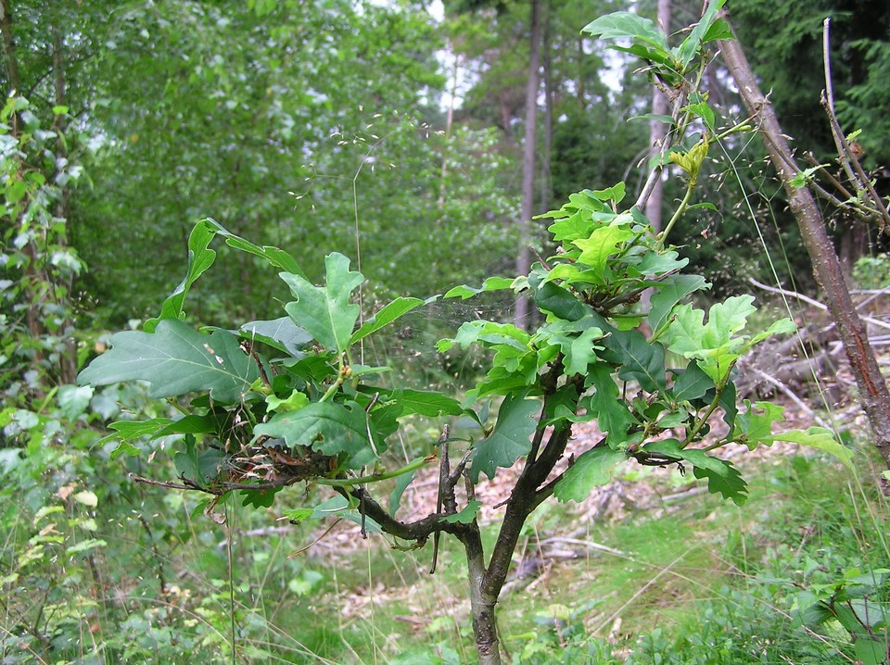
Notes:
<číslo>

Slide 8
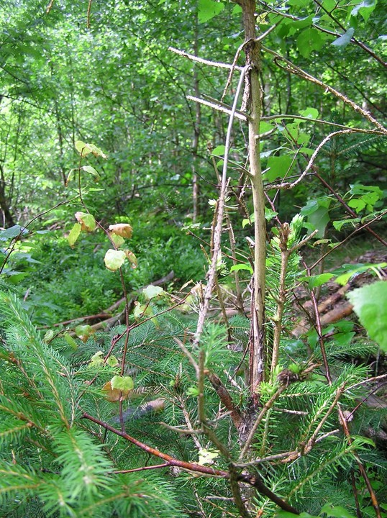
Vytloukání je častým druhem poškození.
Notes:
<číslo>

Slide 9
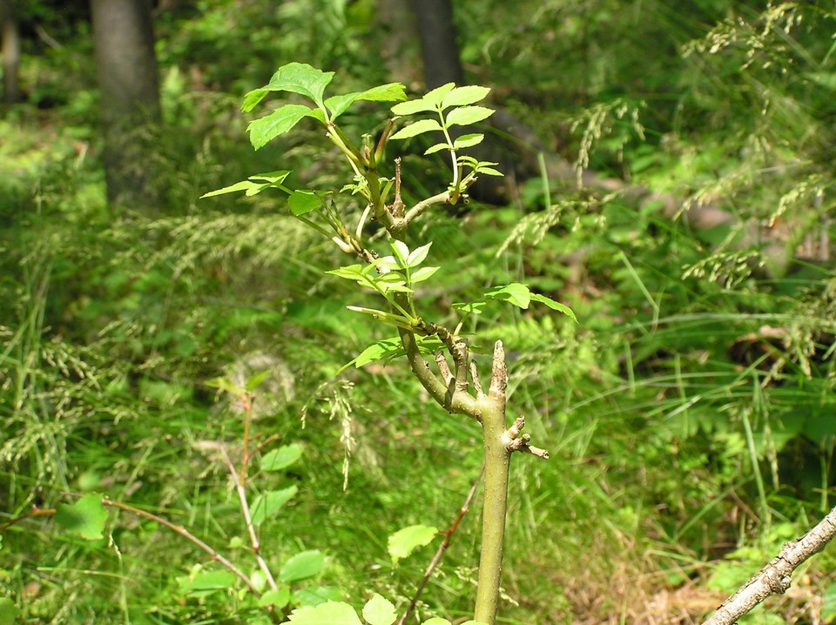
…nebo jasan a další listnáče.
Notes:
<číslo>

Slide 10
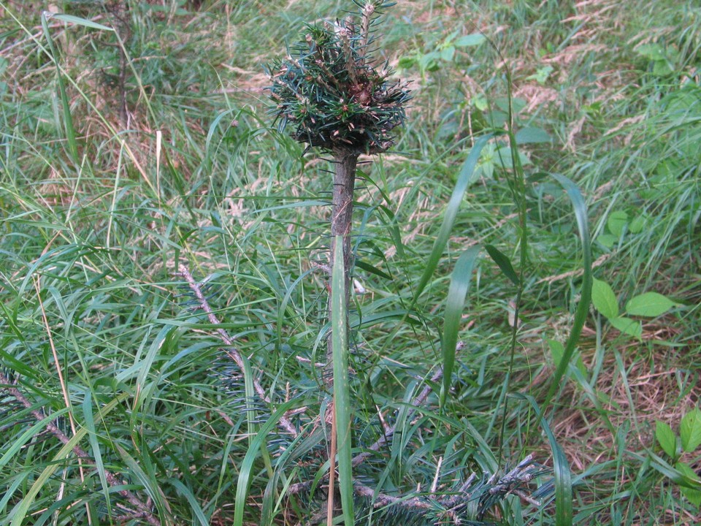
Poznáte naši kdysi nejhojnější domácí dřevinu?
Notes:
<číslo>

Slide 11
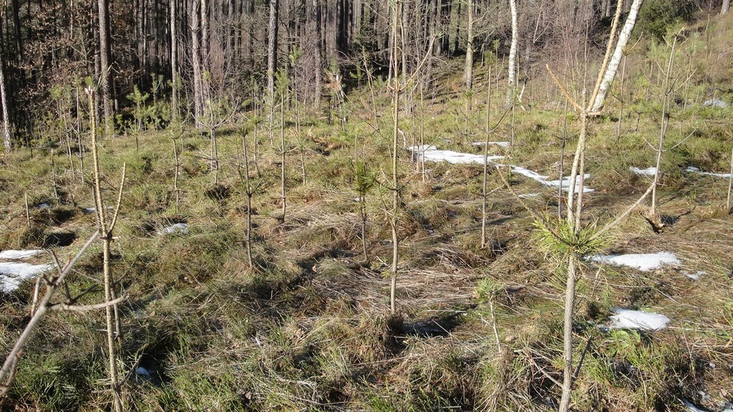
Kam přijde byť jednou za čas tlupa vysoké, neobstojí ani s velkým úsilím vypiplaná borovice.
Notes:
<číslo>

Slide 12

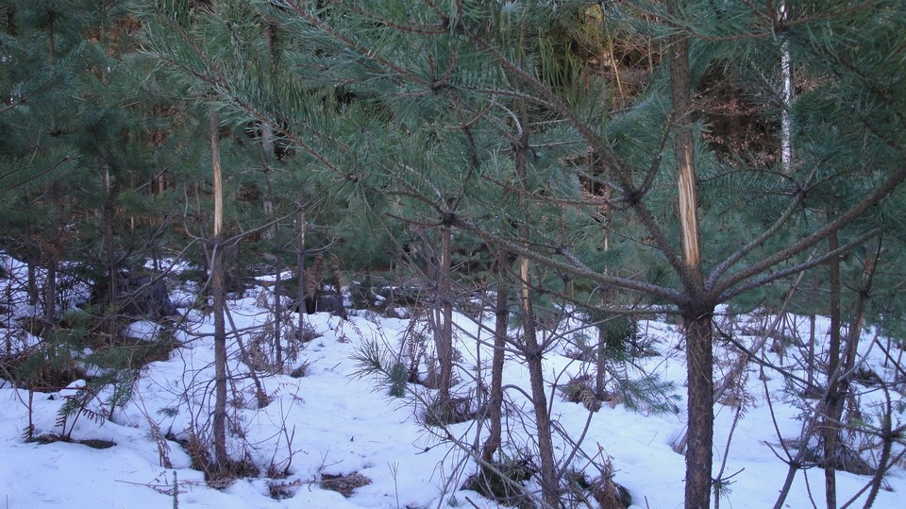
Tyto jsou jen ohryzané, a některé dokonce nepoškozené…
Notes:
<číslo>

Slide 13
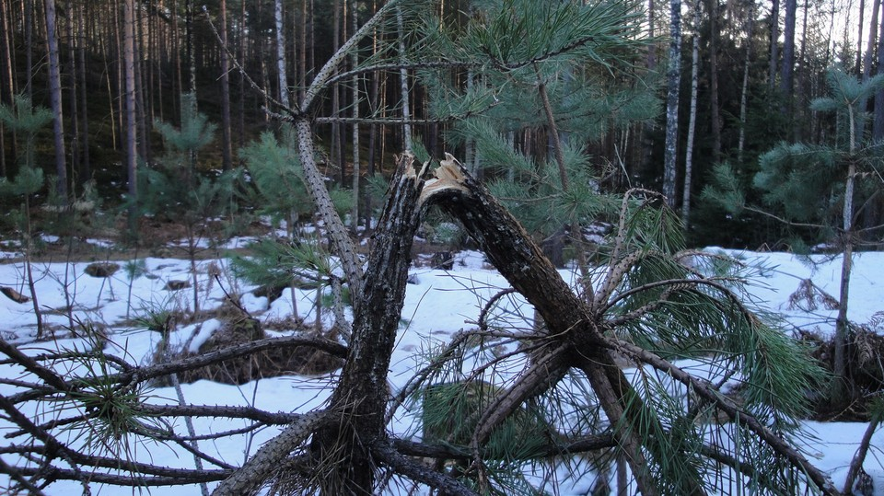
…ale jen dočasně, a dopadají takto…
Notes:
<číslo>

Slide 14
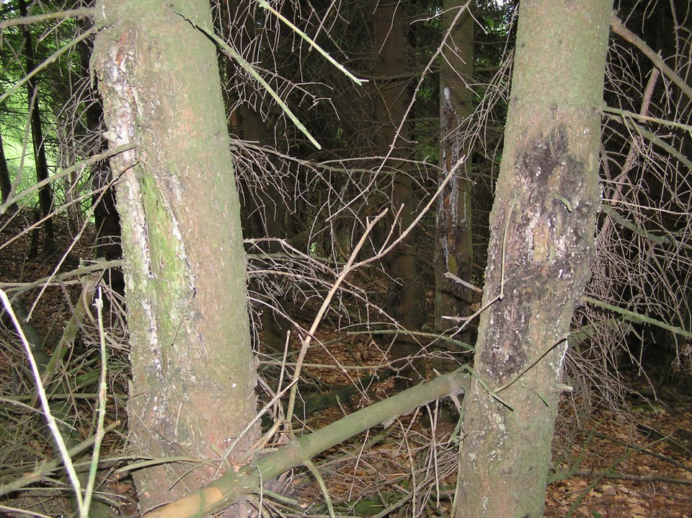
„Smrk je bojovník“, říkávalo se. Ano, on to zranění zvěří třeba zacelí. Ale pod tím zaceleným zraněním už navždy bude hniloba.
Notes:
<číslo>

Slide 15
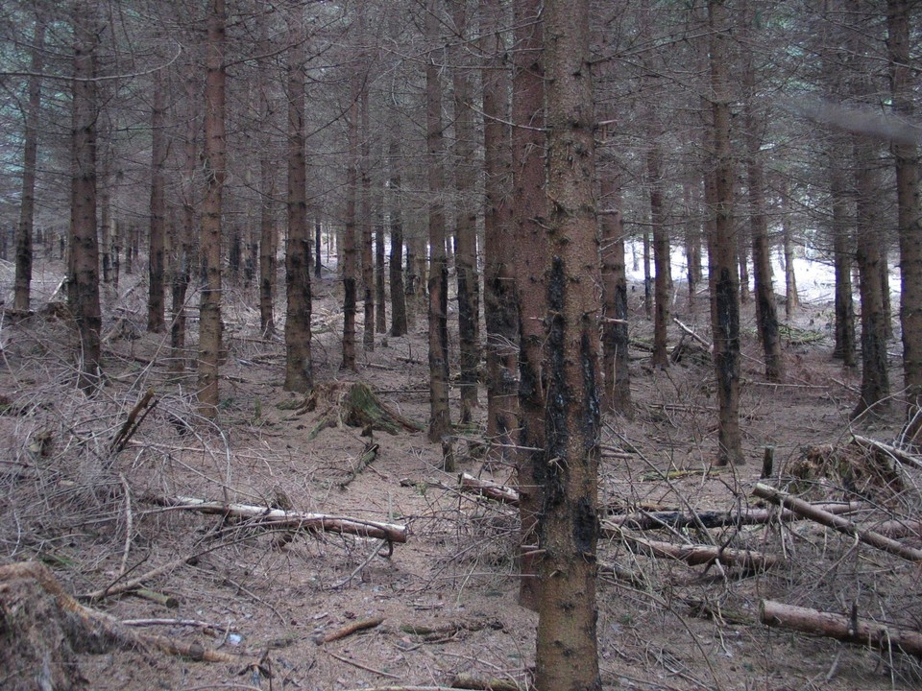
Často jsou poškozeny všechny stromy v porostní skupině.
Notes:
<číslo>

Slide 16
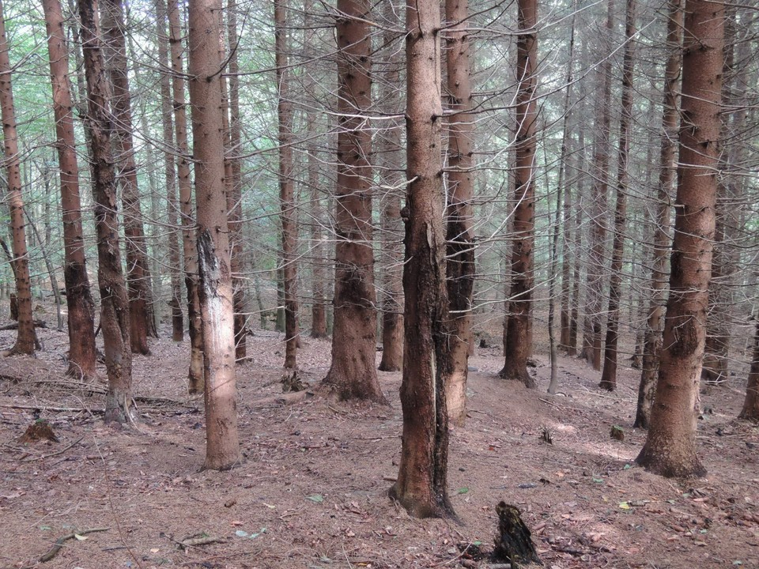
Dospívající smrkový porost poškozený v minulosti ohryzem a loupáním kůry. Tady se konečně měly konečně začít vracet investice do porostu...
Notes:
<číslo>

Slide 17
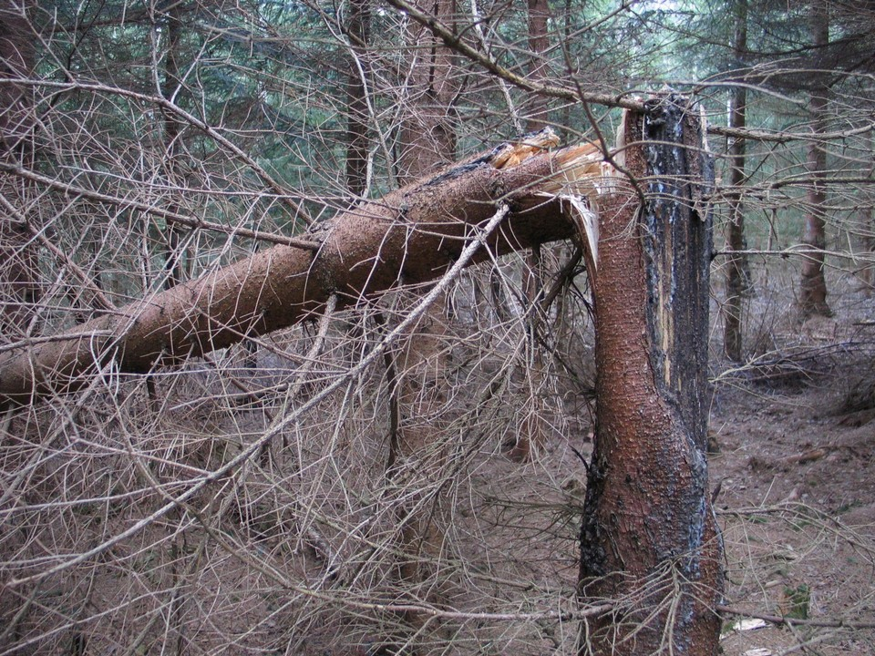
...ale nezačnou. V lepším případě bude porost předčasně smýcen a vlastník vydělá stěží na opětovné zalesnění.
Notes:
<číslo>

Slide 18
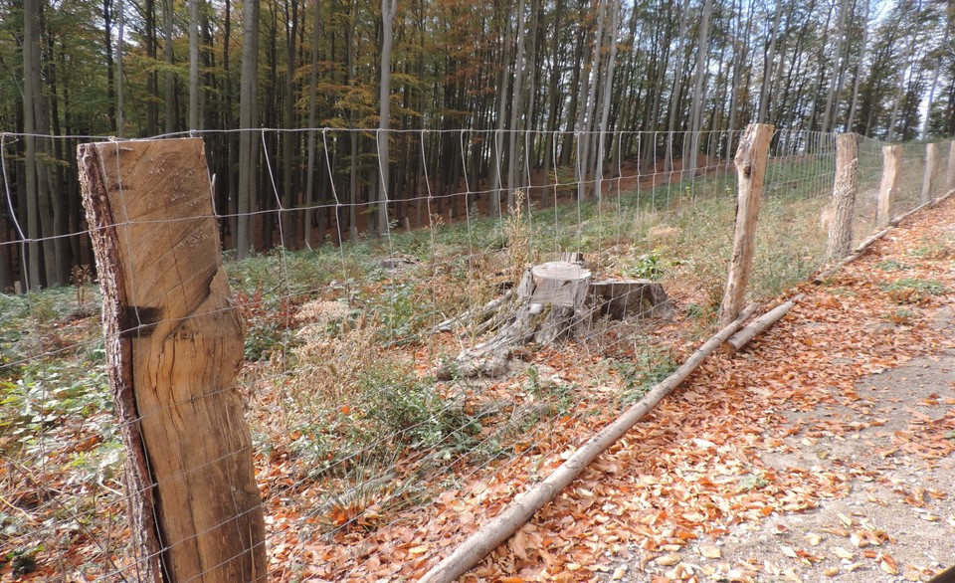
Sláva, máme řešení! A s dotací!
Když chceme obnovit jinak agresivní buk vedle bukového porostu, kam by napadal sám, postavíme oplocenku…?
Skutečně?
Notes:
<číslo>

Slide 19
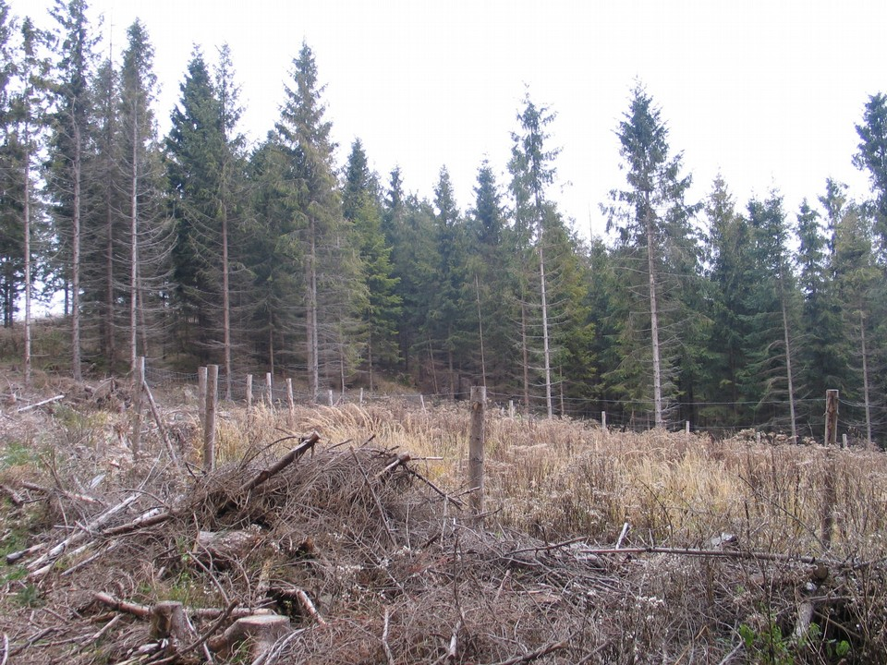
Lesy se předčasně rozpadají a nezbývá, než je obnovovat – tady asi už ne smrkem
Notes:
<číslo>

Slide 20
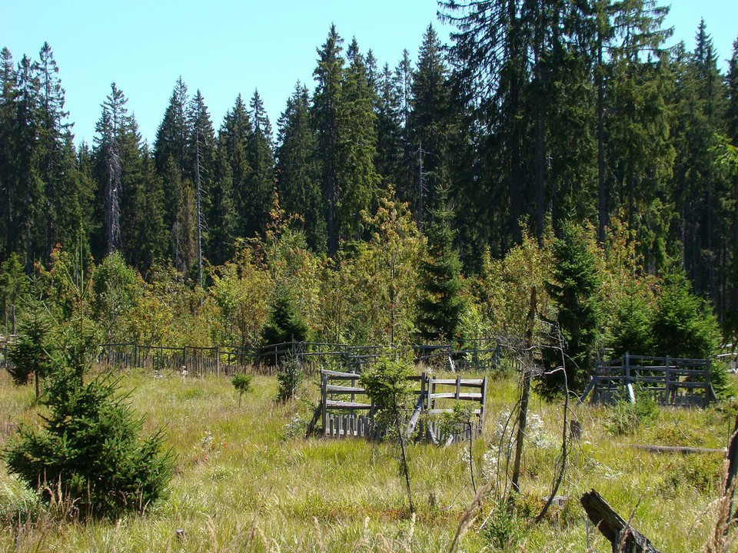
Dobrá snaha o obnovu za plotem jakžtakž vyšla, ale mimo oplocení – hrůza…
Notes:
<číslo>

Slide 21
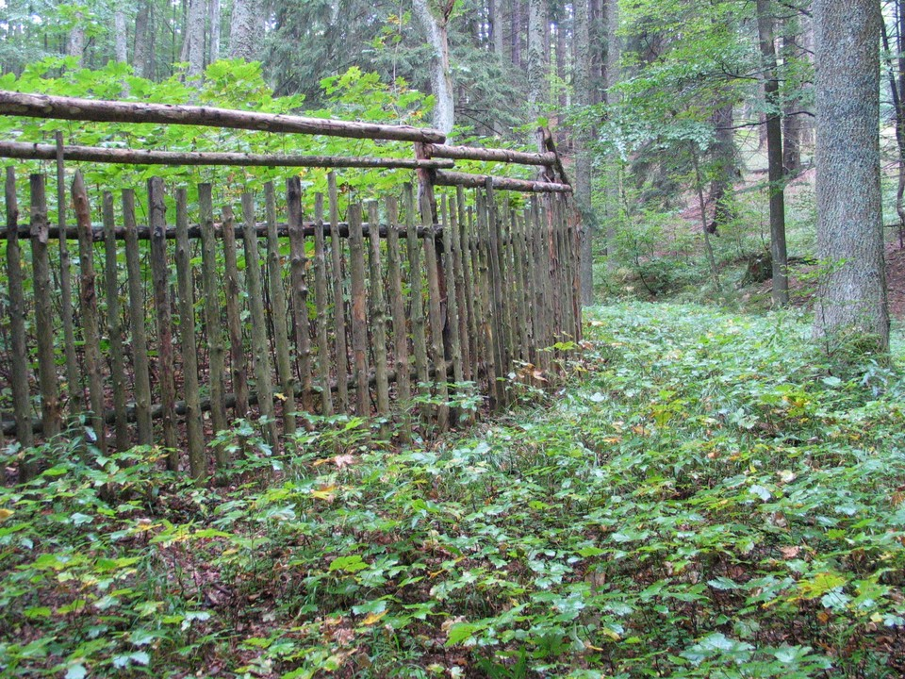
Za oplocením je evidentně lepší stanoviště, když to tak hezky roste. Nebo…?
Notes:
<číslo>

Slide 22
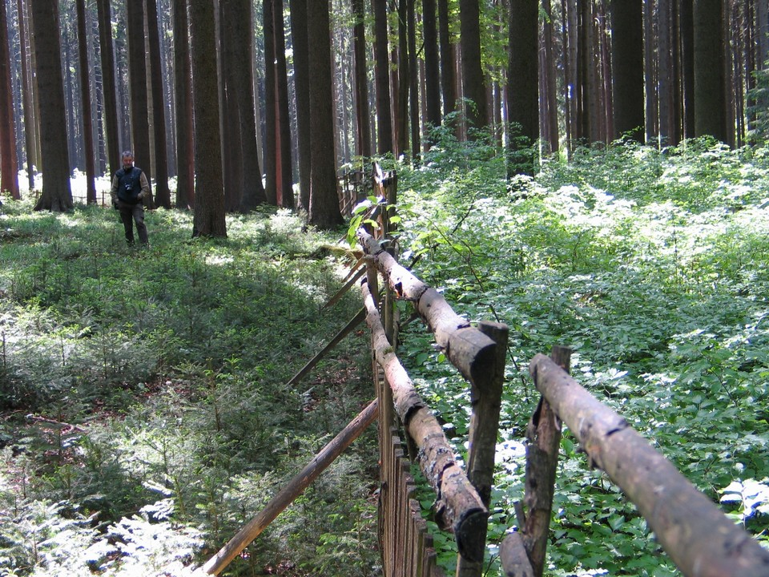
Pořádek musí být. Vlevo buk rozhodně nechceme (smutný vtip),
stačí udělat jen jednu věc – neoplotit.
Notes:
<číslo>

Slide 23
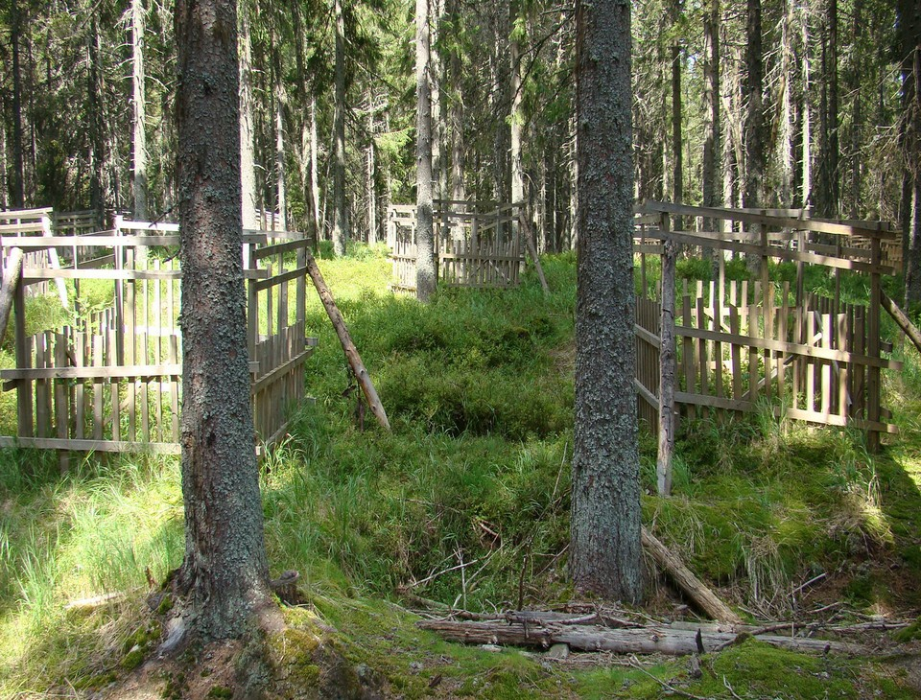
Malebné, leč poněkud nákladné. A dlouhá léta hlídat, zda je to funkční, a patrně ještě jednou postavit. Hnije to.
Notes:
<číslo>

Slide 24
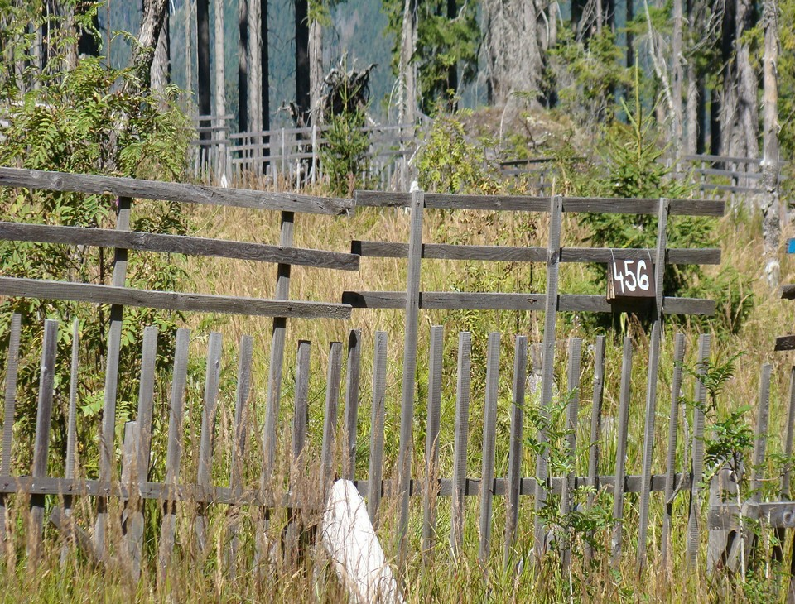
Copak asi znamená to číslo na plotě?
Notes:
<číslo>

Slide 25
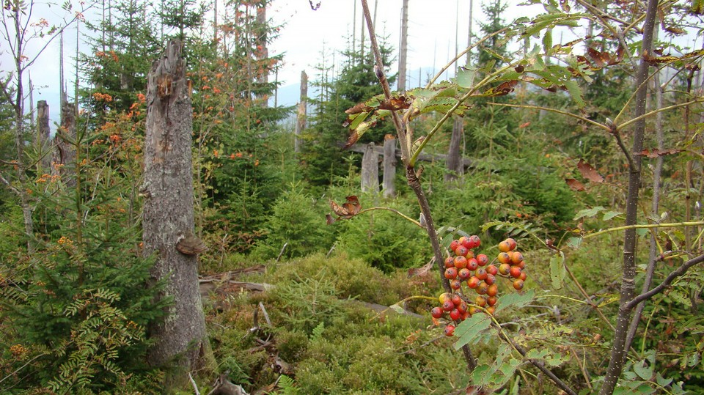
Co by se leckde stalo, pokud bychom…
Horská jeřábová smrčina – leckde jen smrčina, tady i jeřábová. Důležité pro koloběh živin, strukturu, biodiverzitu.
…alespoň o desítky procent snížili stavy zvěře (změna metodiky stanovení odlovu) a nechali působit sukcesi (odklad zalesnění)

Slide 26
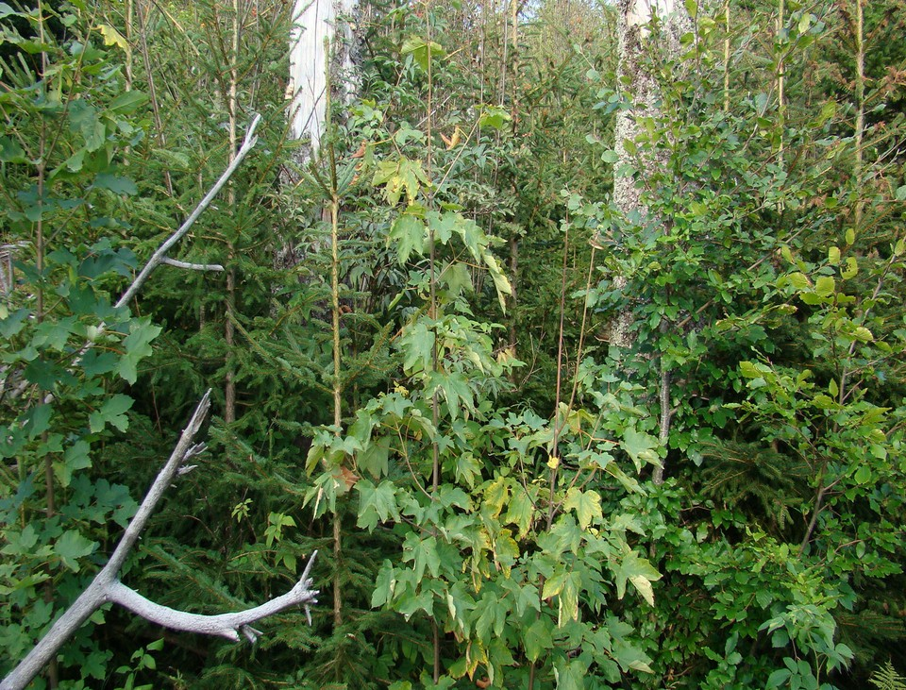
Listnáče jsou na většině stanovišť velmi konkurenceschopné – pokud je nespásá zvěř

Slide 27
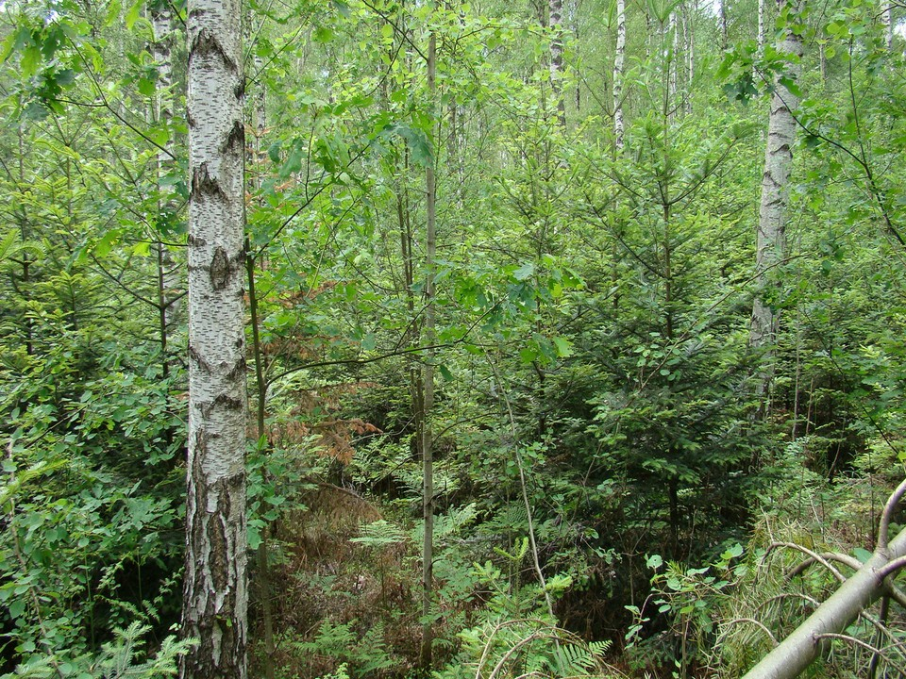
Tady před pár lety na holé ploše nalétla jen bříza. Pod její ochranu byly dosázeny cílové dřeviny.

Slide 28
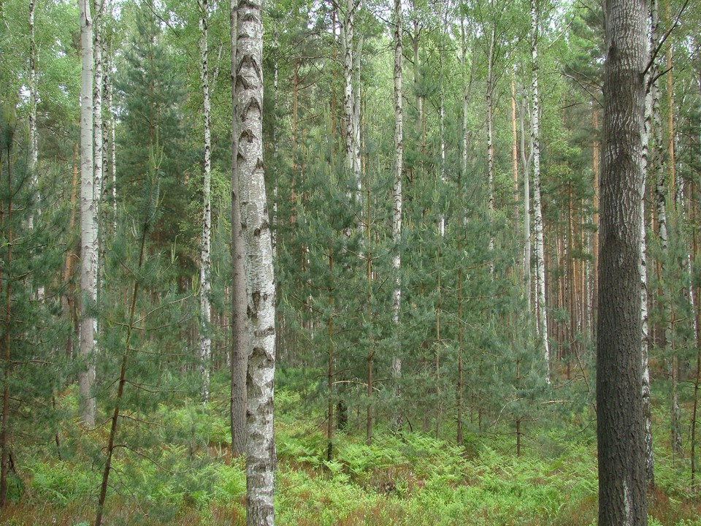
I borovice může minimálně v mládí odrůstat pod clonou přípravných dřevin.

Slide 29
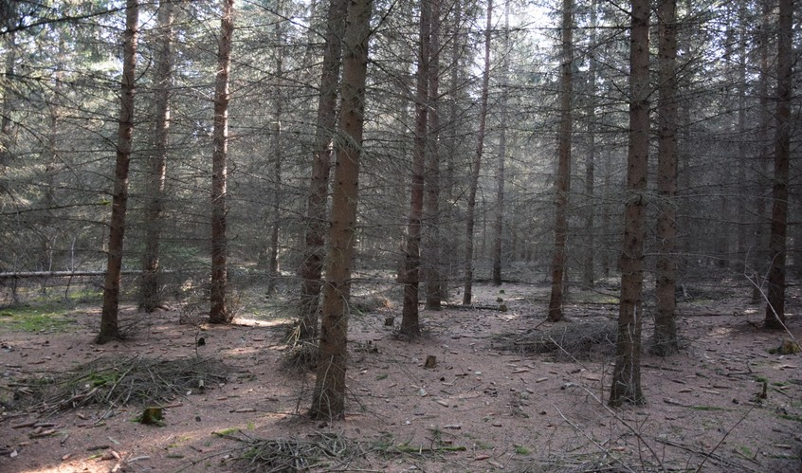
Čeho lze dosáhnout
s nižšími stavy zvěře
s lepší legislativou
za pouhých dvacet let
Notes:
<číslo>

Slide 30
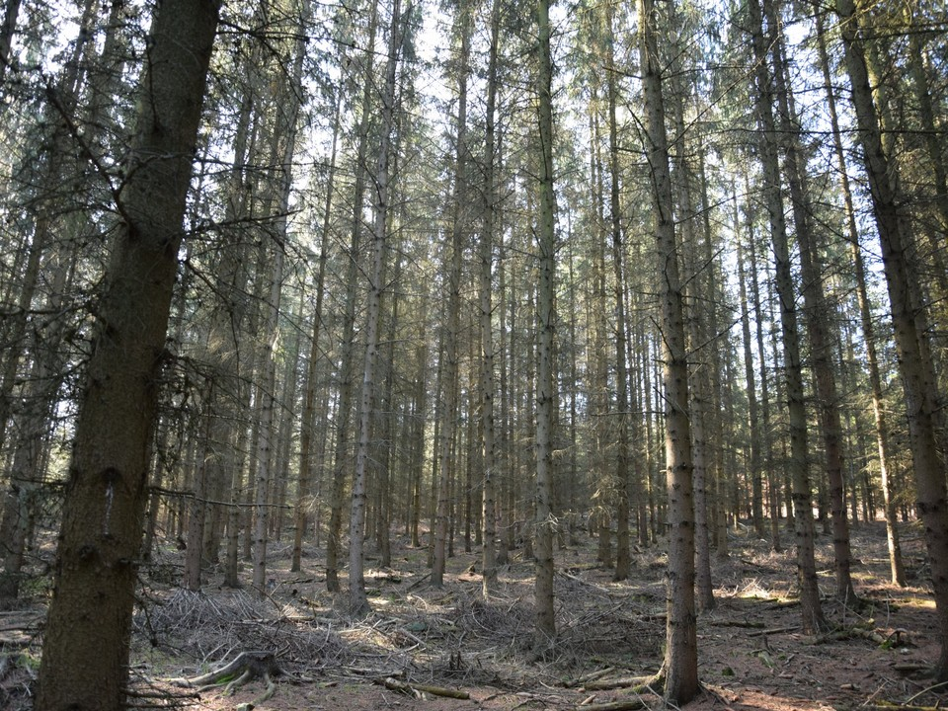
Častý výchozí stav porostů. Zde cca třicetiletá smrčina, dokonce řádně vychovávaná.
Notes:
<číslo>

Slide 31
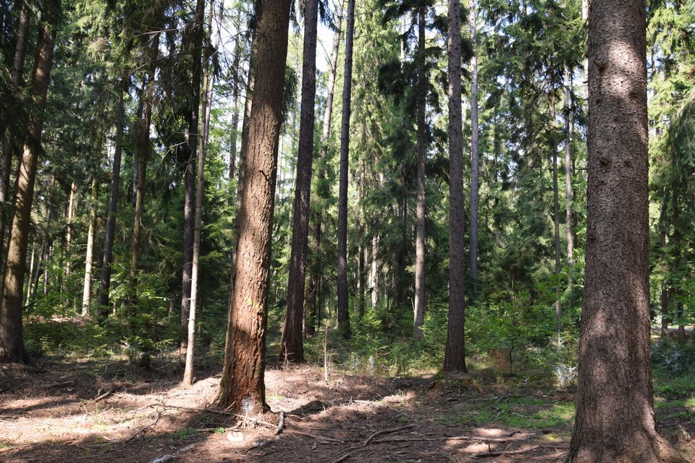
Rozvolnění porostu (zde celkem pozdě, ale přece) způsobí nástup další generace lesa. Jedle musela být před zvěří ochráněna nátěrem.
Notes:
<číslo>

Slide 32
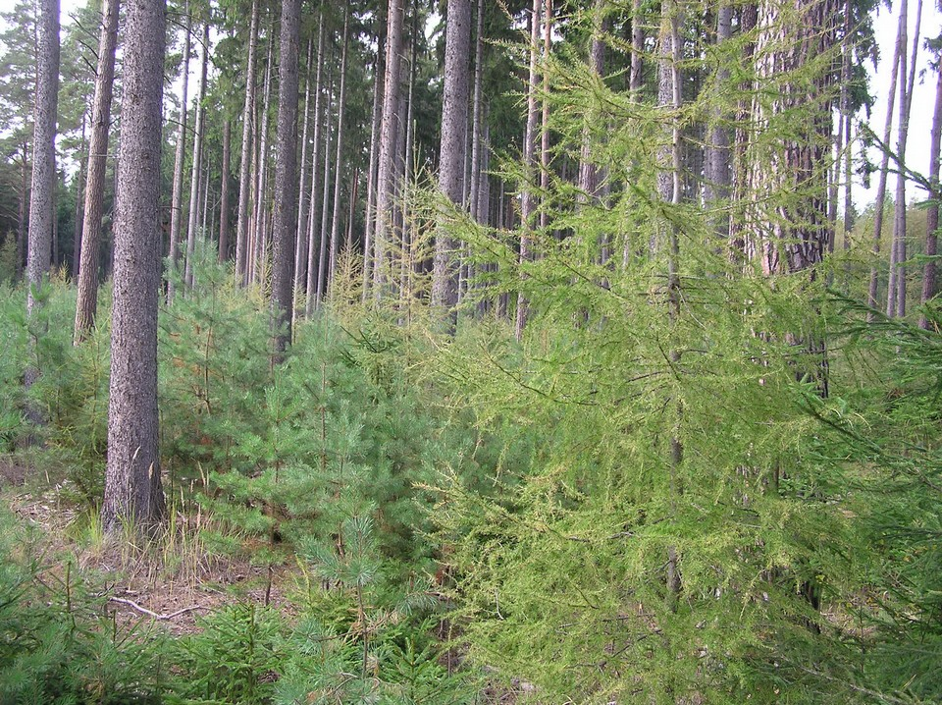
I pod jehličnatý druhově chudší porost se dokáže přirozená obnova dostat, má-li čas.
Notes:
<číslo>

Slide 33
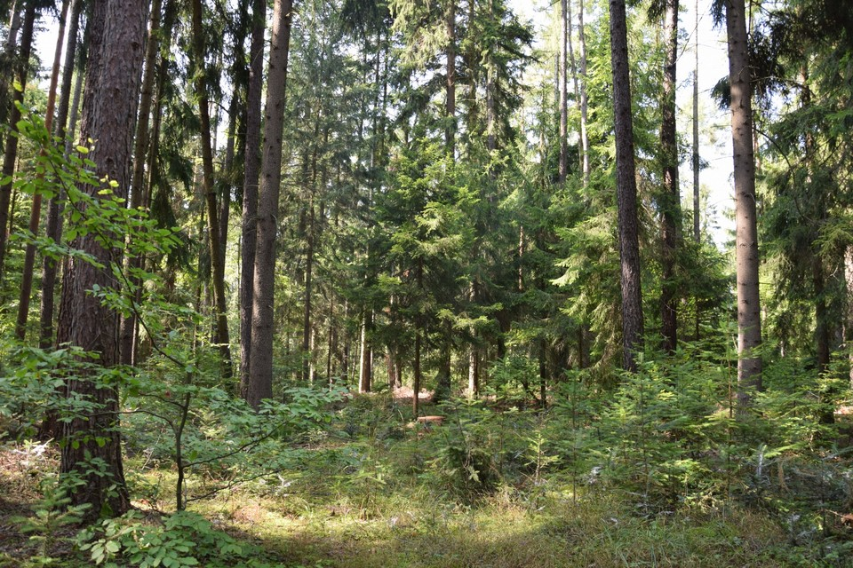
Přechod k trvalému lesu pokračuje. Rýsuje se střední stromová etáž.
Notes:
<číslo>

Slide 34
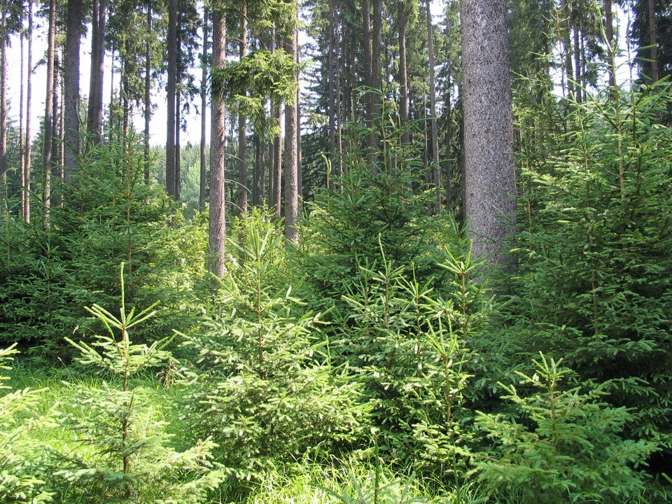
Postupně sklízená horní etáž je rychle nahrazována díky dynamickému rozvoji etáže spodní.
Notes:
<číslo>

Slide 35
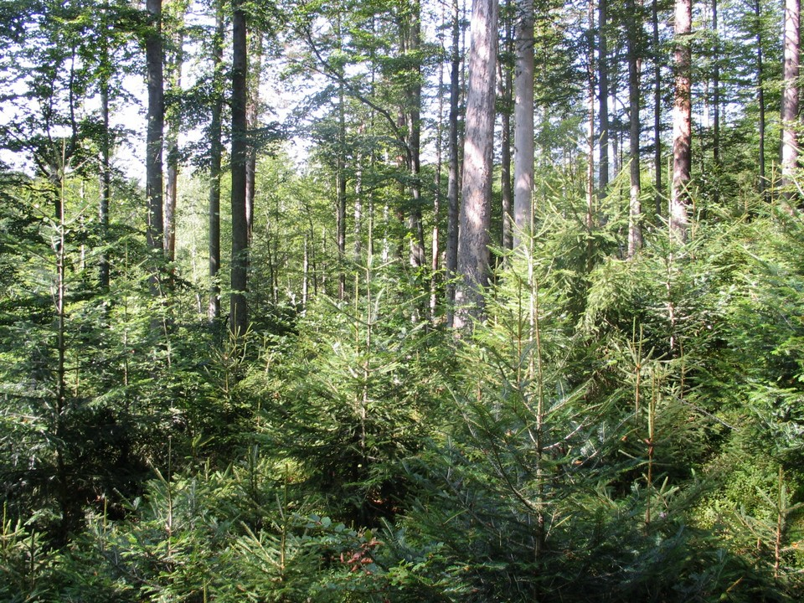
Z nárostů smrku dokáží odrůst i jednotlivé jedle. Zvěř je přítomná, ale ne fatálně přemnožená.
Notes:
<číslo>

Slide 36
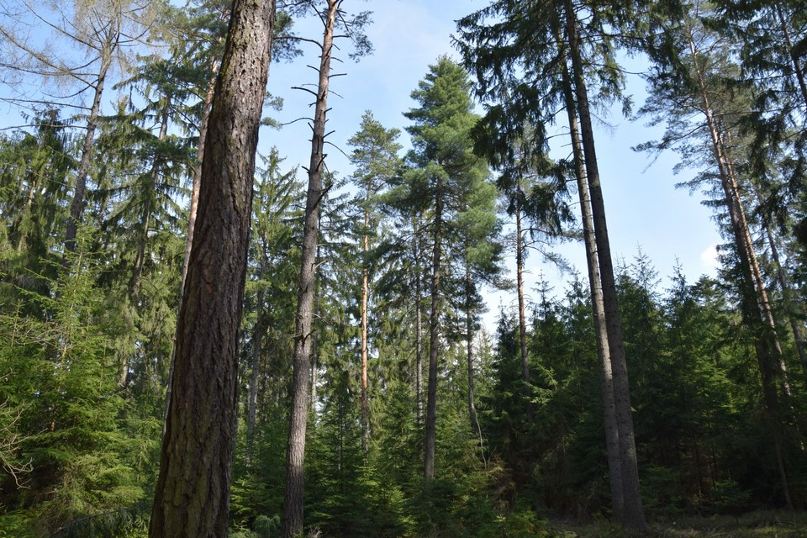
Méně stabilní složky horní etáže jsou hospodářsky využity, nakonec zůstává to nejstabilnější.
Notes:
<číslo>

Slide 37
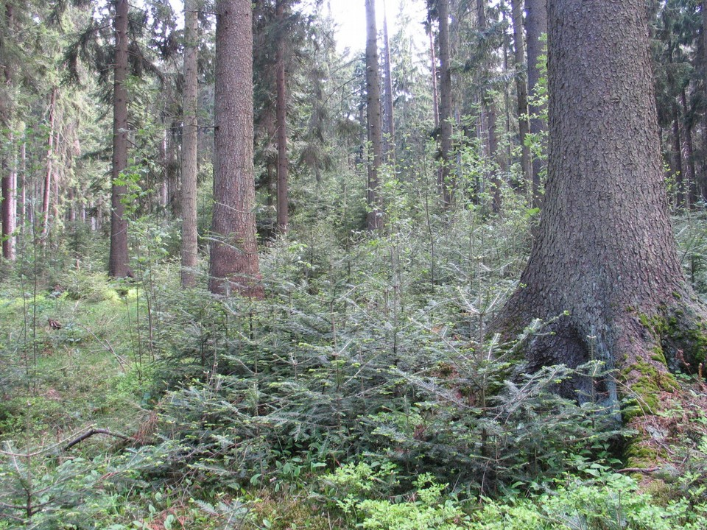
Tady už se jedle prosadí sama (pokud nepřijdou jeleni…)
Notes:
<číslo>

Slide 38
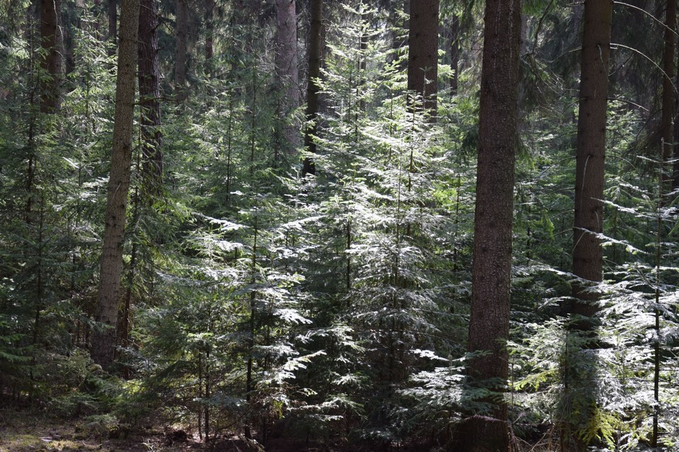
Zde se hospodaří! Každých pět let se několika stromy vytěží, co zde narostlo. Takovou těžbu v lese skoro nepoznáte – les je stále stejný.
Notes:
<číslo>

Slide 39
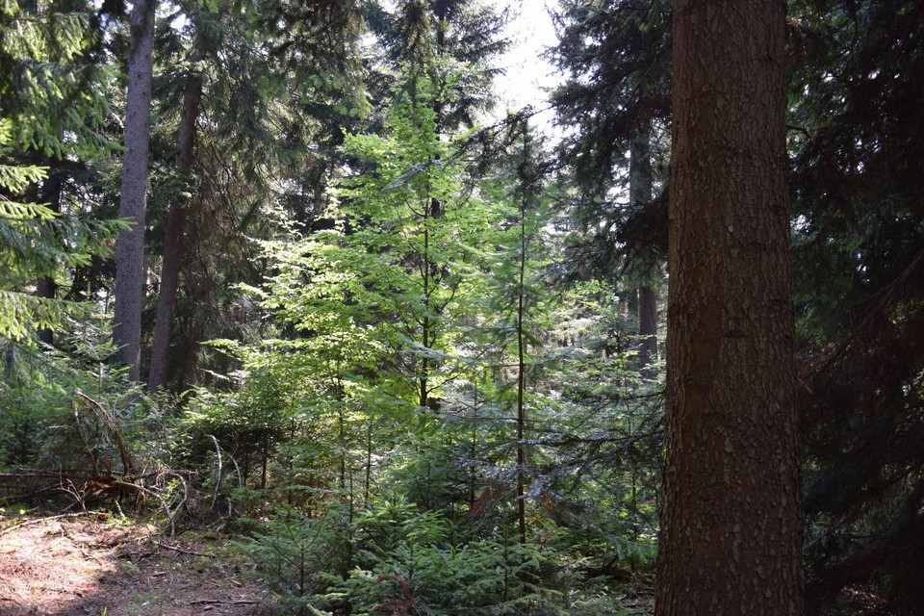
Směs dřevin dlouho dává hospodáři možnost se přizpůsobit vnějším podmínkám.
Notes:
<číslo>

Slide 40
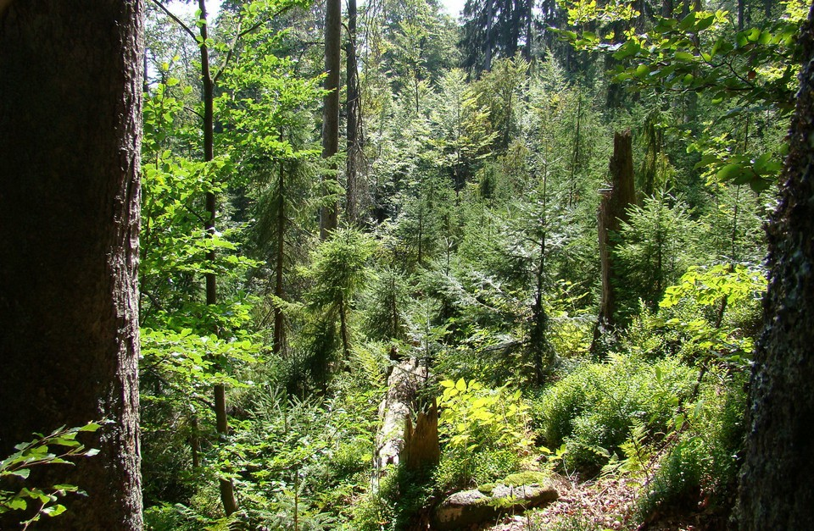
Nebude toto lepší zdroj příjmů vlastníků lesa? Stabilní, zdravý, setrvalý les, stále přirůstající…
Notes:
<číslo>

Slide 41
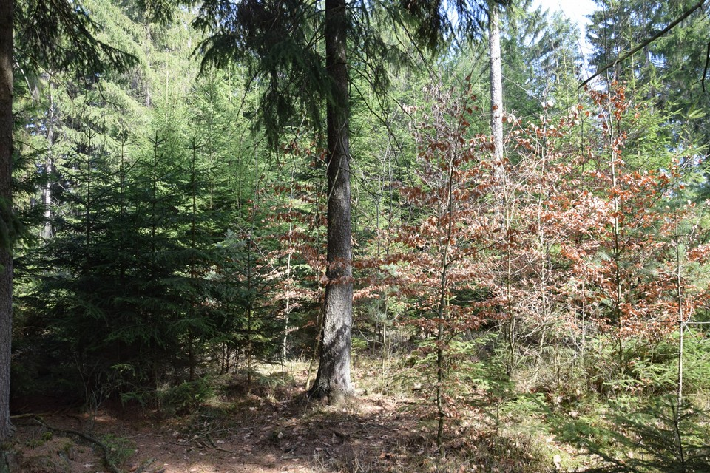
…plnící funkce produkční…
Notes:
<číslo>

Slide 42
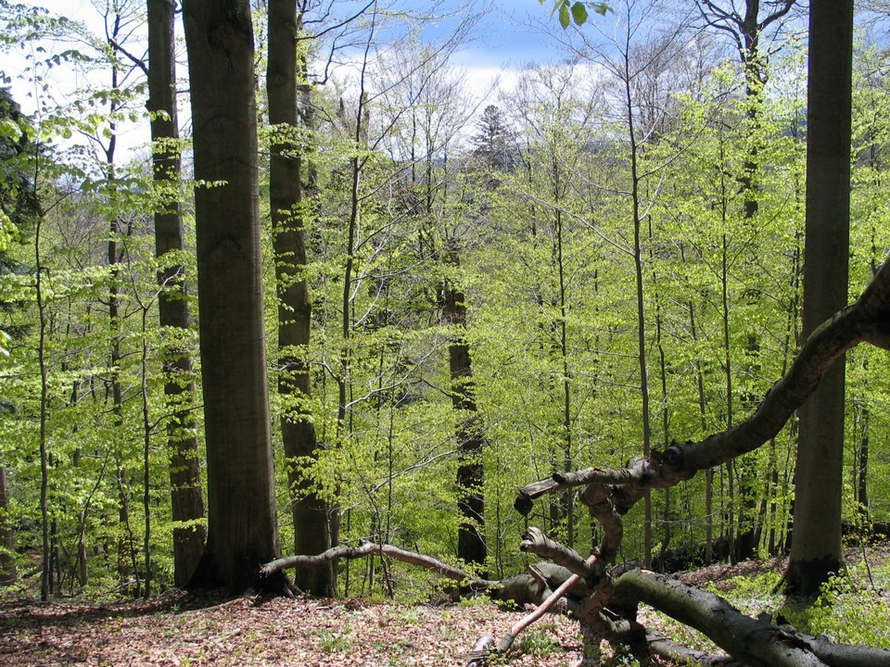
…ekostabilizační…
Notes:
<číslo>

Slide 43
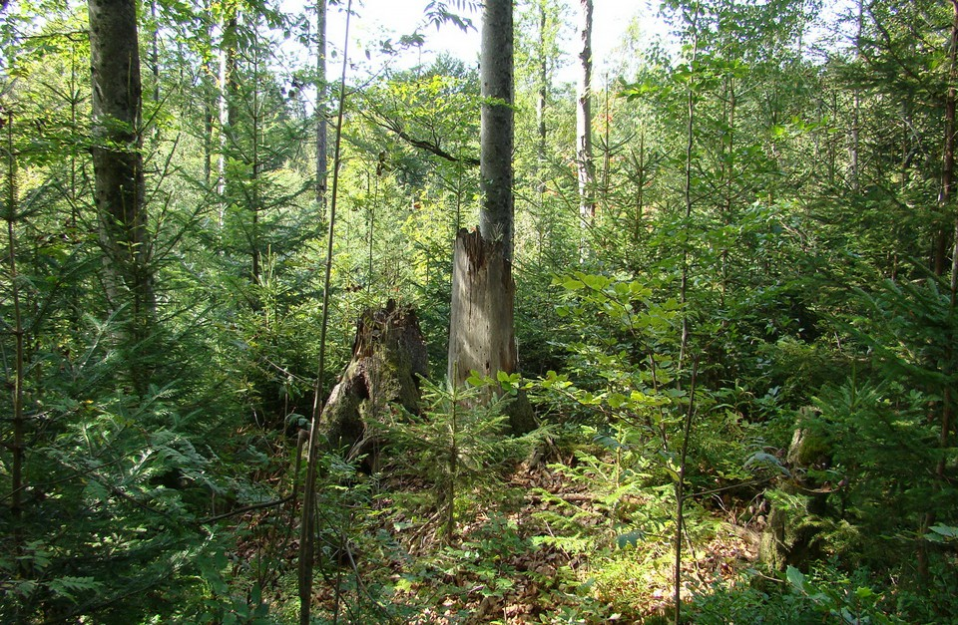
…chránící biodiverzitu (a tím i sám sebe)?
Notes:
<číslo>

Slide 44
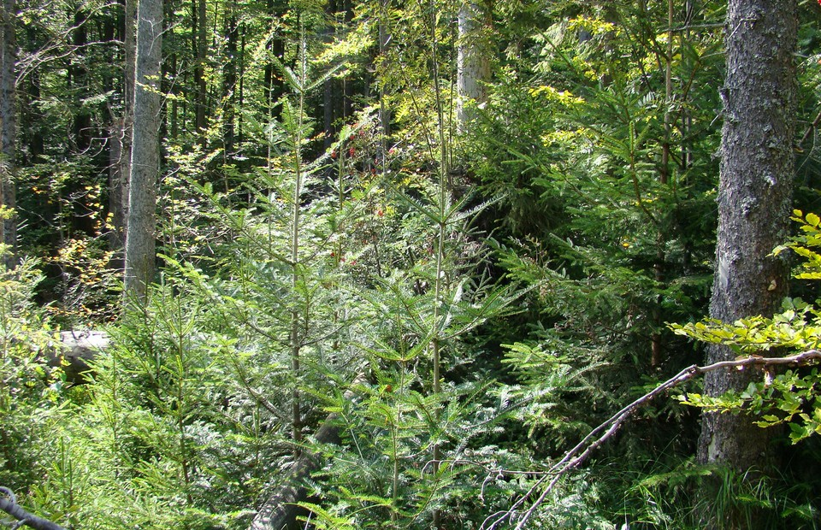
Pokud bude z nějakých důvodů v budoucnu potřeba, takto bohatá struktura se zase dá zjednodušit. Opačně to trvá výrazně déle.
Notes:
<číslo>

Slide 45
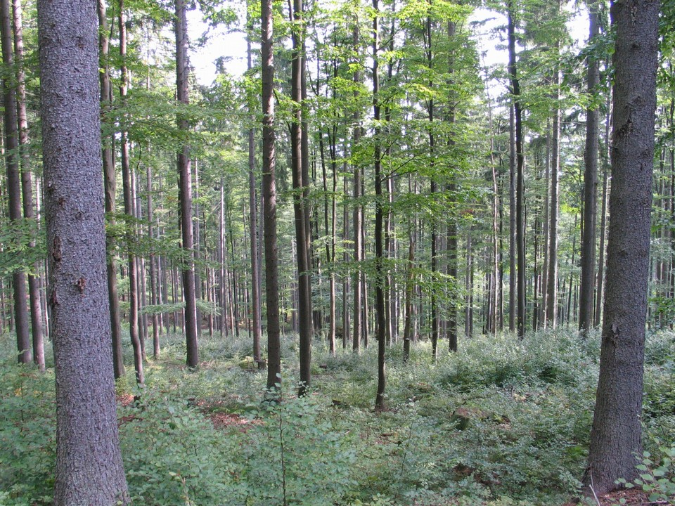
I toto je ale dobrý výsledek – nebo spíš dobrý začátek.
Notes:
<číslo>

Slide 46
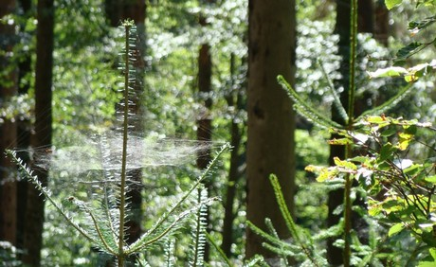

Prohlášení
Fotografie jsou převážně z českých lesů. Ano, je to účelový,
demonstrační výběr. Ale totéž vám ukážeme v každém kraji,
kde si řeknete. Takto ovlivňujeme cca 4% lesů. Hodně, nebo málo?
Umí to nestátní i státní lesníci. Mnoho z nás jsou zároveň
myslivci. Nechceme zvěř vybít, stačí alespoň dočasné snížení
stavů na legislativou požadovanou úroveň. Nic víc.
Vytvořeno za účelem seznámení veřejnosti s potřebami lesa, k volnému šíření.
Doplňující informace k prezentaci u autora: Milan Hron
predseda@prosilvabohemica.cz,
tel. 608 88 55 25,
s využitím fotografií Milana Košuliče a Jana Dudy
11.6.2019
www.prosilvabohemica.cz
Notes:
<číslo>

Slide 47
Otázky na závěr:
Co je v ohrožení – zvěř, nebo les?
Co jsme dosud udělali jinak než dřív pro budoucnost lesa?
Co je třeba především změnit v legislativě?
Kdo má motivaci tyto změny prosadit?
A kdo je bude prosazovat teď? Nebo zase počkáme?
Pro Silva Bohemica
největší pobočný spolek České lesnické společnosti
více než dvacet let pěstění lesů s využitím přírodních procesů
produkce a kvalita dříví
nízkonákladovost
biodiverzita jako podmínka udržení stability a produkce
www.prosilvabohemica.cz
Notes:
<číslo>

